Slide 1
МИНИСТЕРСТВО ОБРАЗОВАНИЯ ИРКУТСКОЙ ОБЛАСТИ
Государственное бюджетное профессиональное образовательное учреждение Иркутской области «Ангарский промышленно – экономический техникум»
ОТЧЁТ
по практической подготовке в виде производственной практике профессионального модуля (ПМ.01) Разработка модулей программного обеспечения для компьютерных систем
по специальности 09.02.07 Информационные системы и программирование
обучающегося 3 курса группы ИСПП-5
Буйлова Михаила Алексеевича
Руководитель практики: Туркина Надежда Михайловна
г. Ангарск
2024 г.

Slide 2
Цель и задачи учебной практики
Целью является разработка веб-сайт для расчета стоимости мобильной связи.
Основные задачи для разработки веб-сайта:
Создать информационную систему, которая бы обеспечивала расчет мобильной связи;
Реализовать программу в Node.js, которая будет отправлять запрос в созданную УНФ на 1С и выводить ответ.

Slide 3

Диаграмма вариантов использования

Slide 4
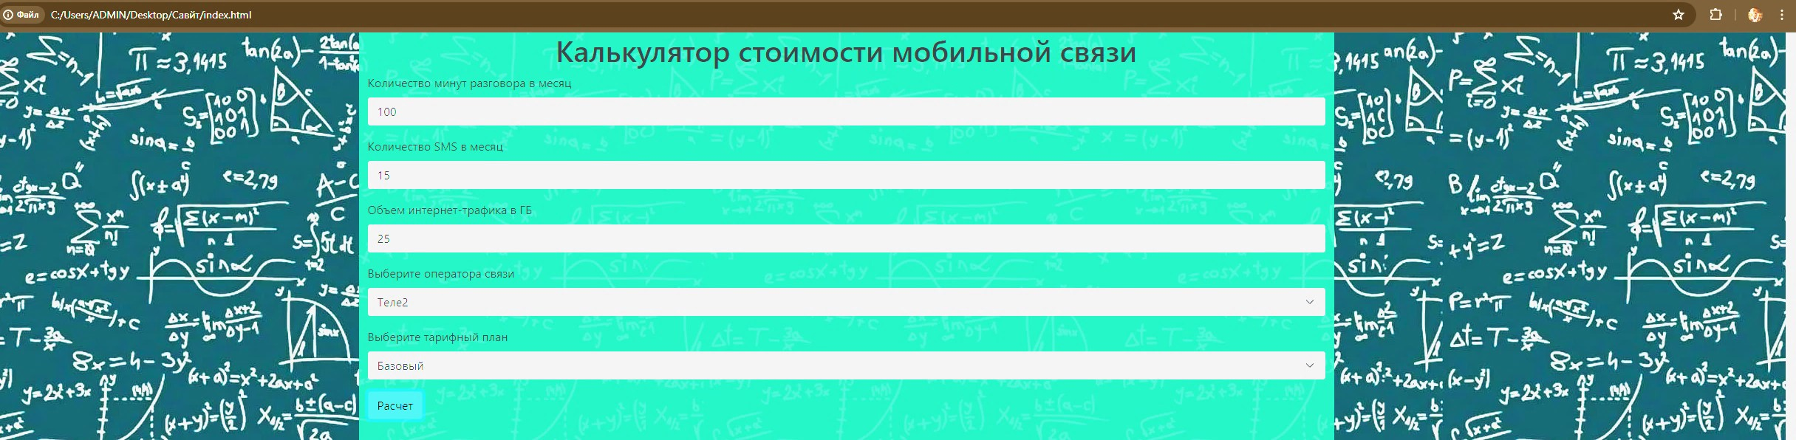
Разработка Веб-Сайта
Для начала была создан сам веб-сайт в котором можно было вводить необходимые тарифы пользователю

Slide 5
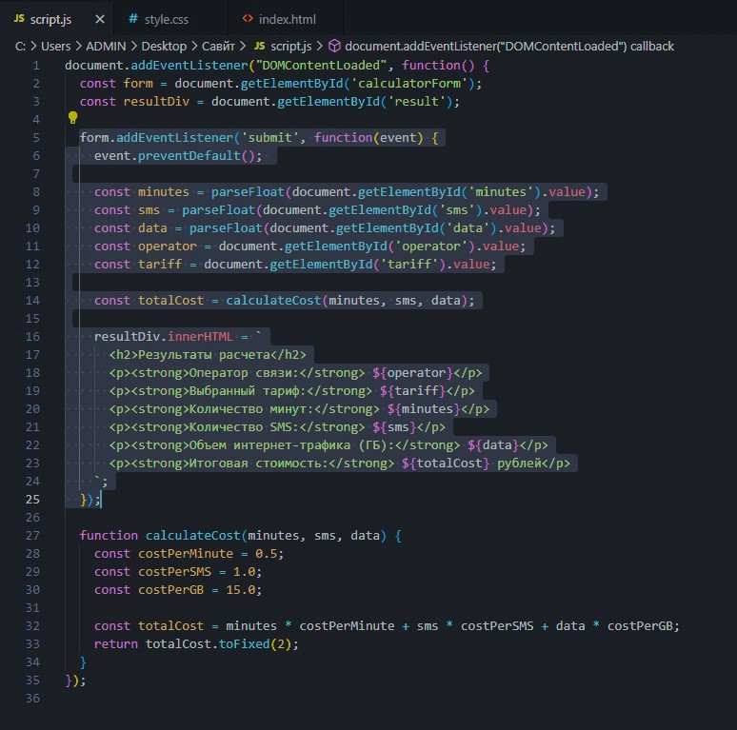
Далее с помощью Visual Studio Code был создан код для расчетов стоимости мобильной связи

Slide 6
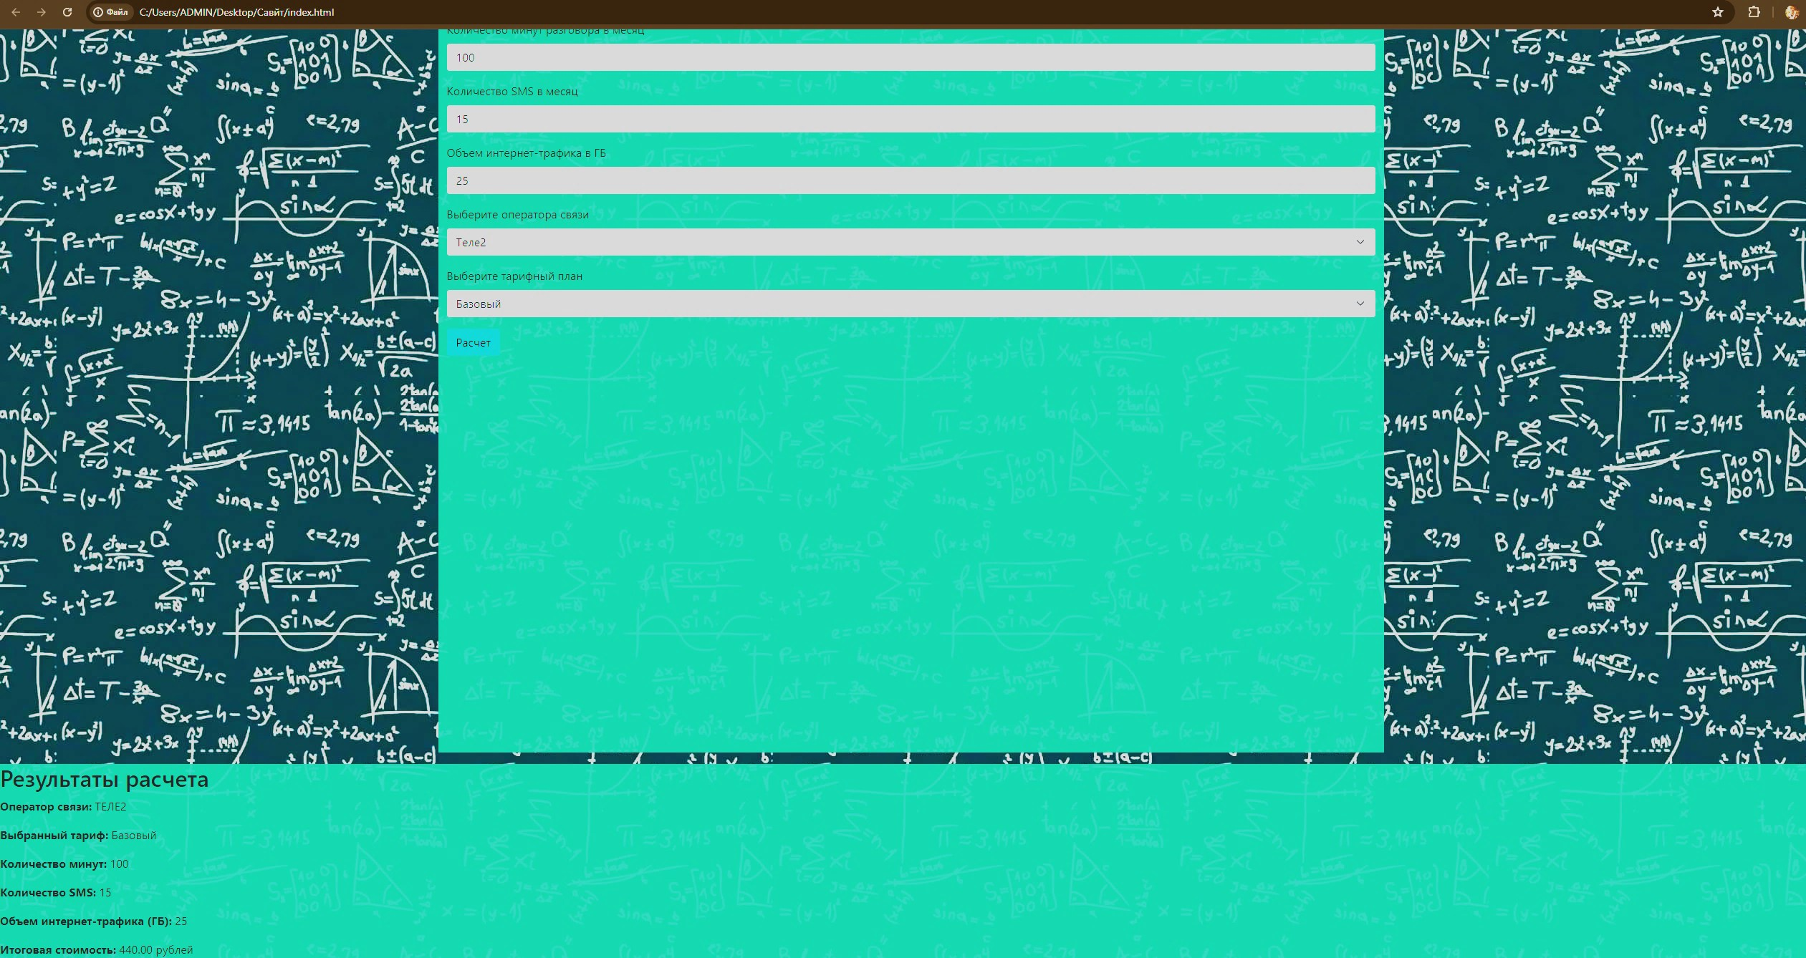
Далее был создан вывод расчета сотимости мобильной связи

Slide 7
Заключение
В результате практической подготовки в виде производственной практики был проведен анализ предметной области, спроектирована и разработано web-приложение для расчета стоимости мобильной связи.
Это позволяет сделать вывод, что поставленные цели и задачи выполнены в полном объеме.
Проект находится по ссылке: https://github.com/APET138/

Slide 8
МИНИСТЕРСТВО ОБРАЗОВАНИЯ ИРКУТСКОЙ ОБЛАСТИ
Государственное бюджетное профессиональное образовательное учреждение Иркутской области «Ангарский промышленно – экономический техникум»
ОТЧЁТ
по практической подготовке в виде производственной практике профессионального модуля (ПМ.01) Разработка модулей программного обеспечения для компьютерных систем
по специальности 09.02.07 Информационные системы и программирование
обучающегося 3 курса группы ИСПП-5
Буйлова Михаила Алексеевича
Руководитель практики: Туркина Надежда Михайловна
г. Ангарск
2024 г.

